Slide 1
Сервис для управления проектами Asana
Работу выполнил:
Баранов Д.А, 2 курс, ИВТ 2.1
РГПУ им. А. И. Герцена ИИТТО

Slide 2
Сервис Asana
Это универсальный инструмент, который помогает организовывать, отслеживать и управлять работой команды. Но главное преимущество это возможность использовать Asana для управления проектами.

Slide 3
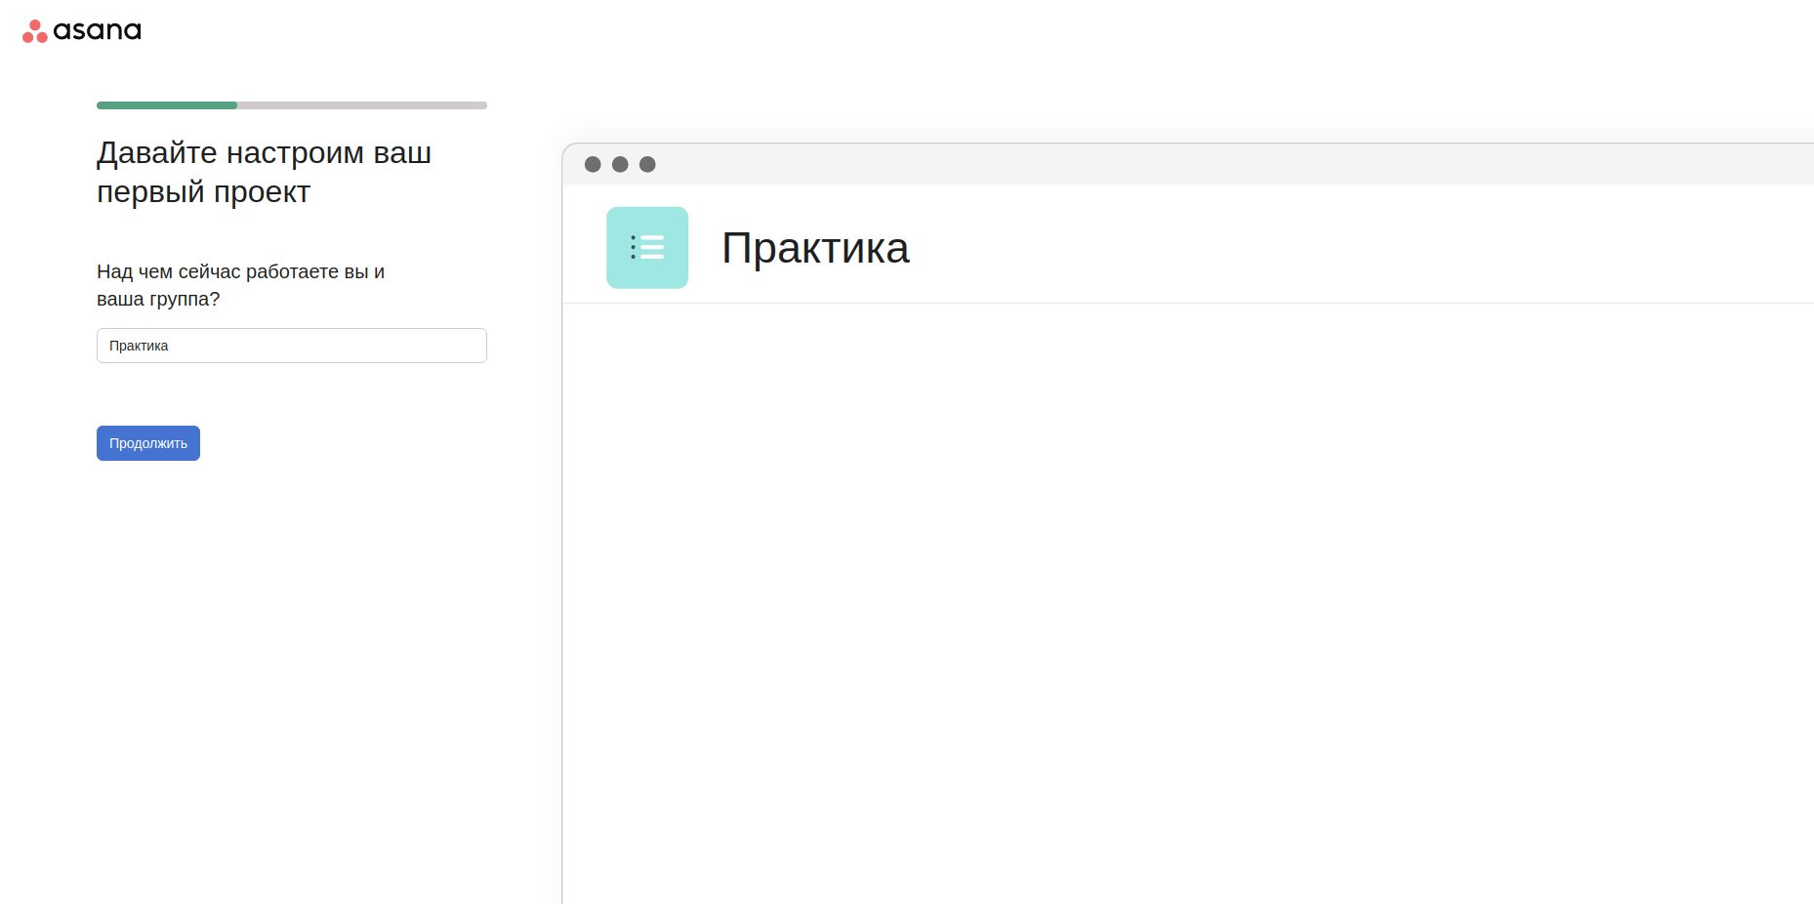
Обзор сервиса
Сначала необходимо ввести название проекта.
Рисунок 1.

Slide 4
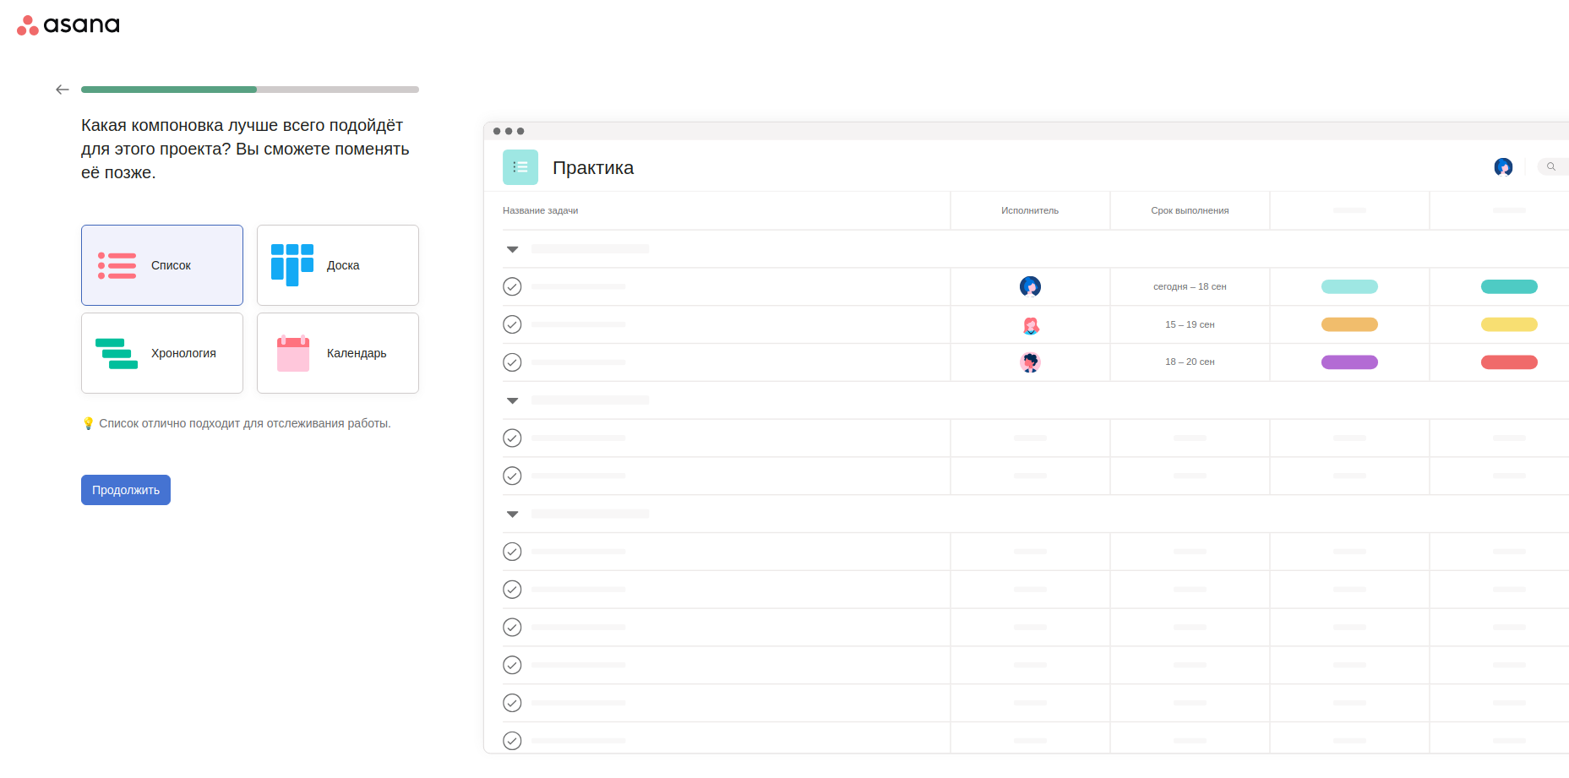
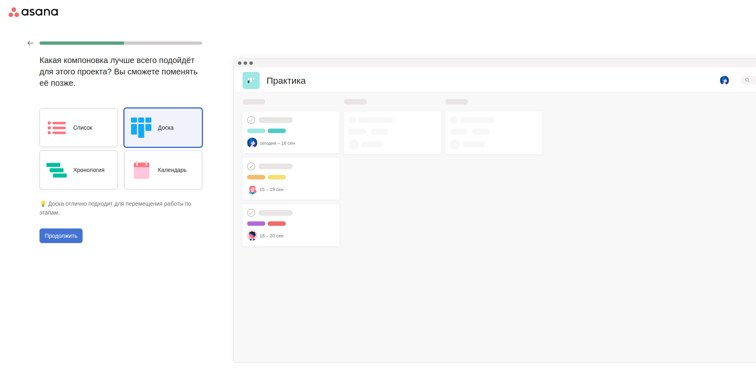
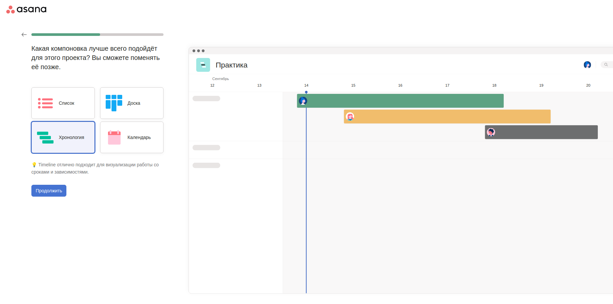
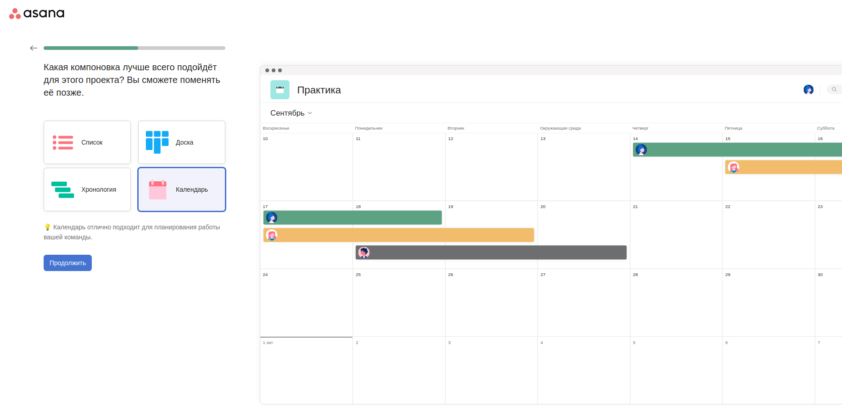
Далее нужно выбрать компоновку проекта.
Рисунок 2.
Рисунок 3.
Рисунок 4.
Рисунок 5.

Slide 5
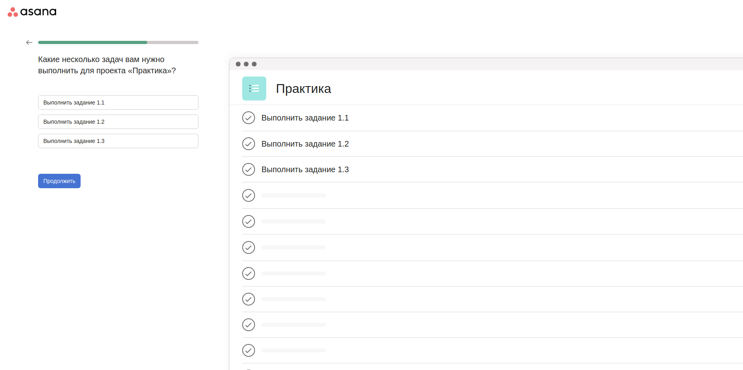
Затем указываем задачи, которые необходимо выполнить.
Рисунок 6.

Slide 6
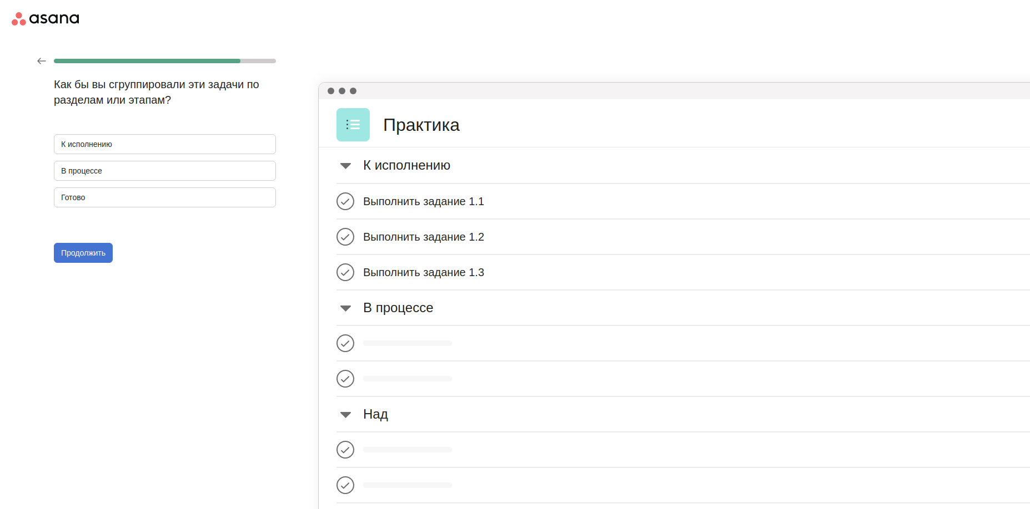
Далее выбираем группировку задач.
Рисунок 7.

Slide 7
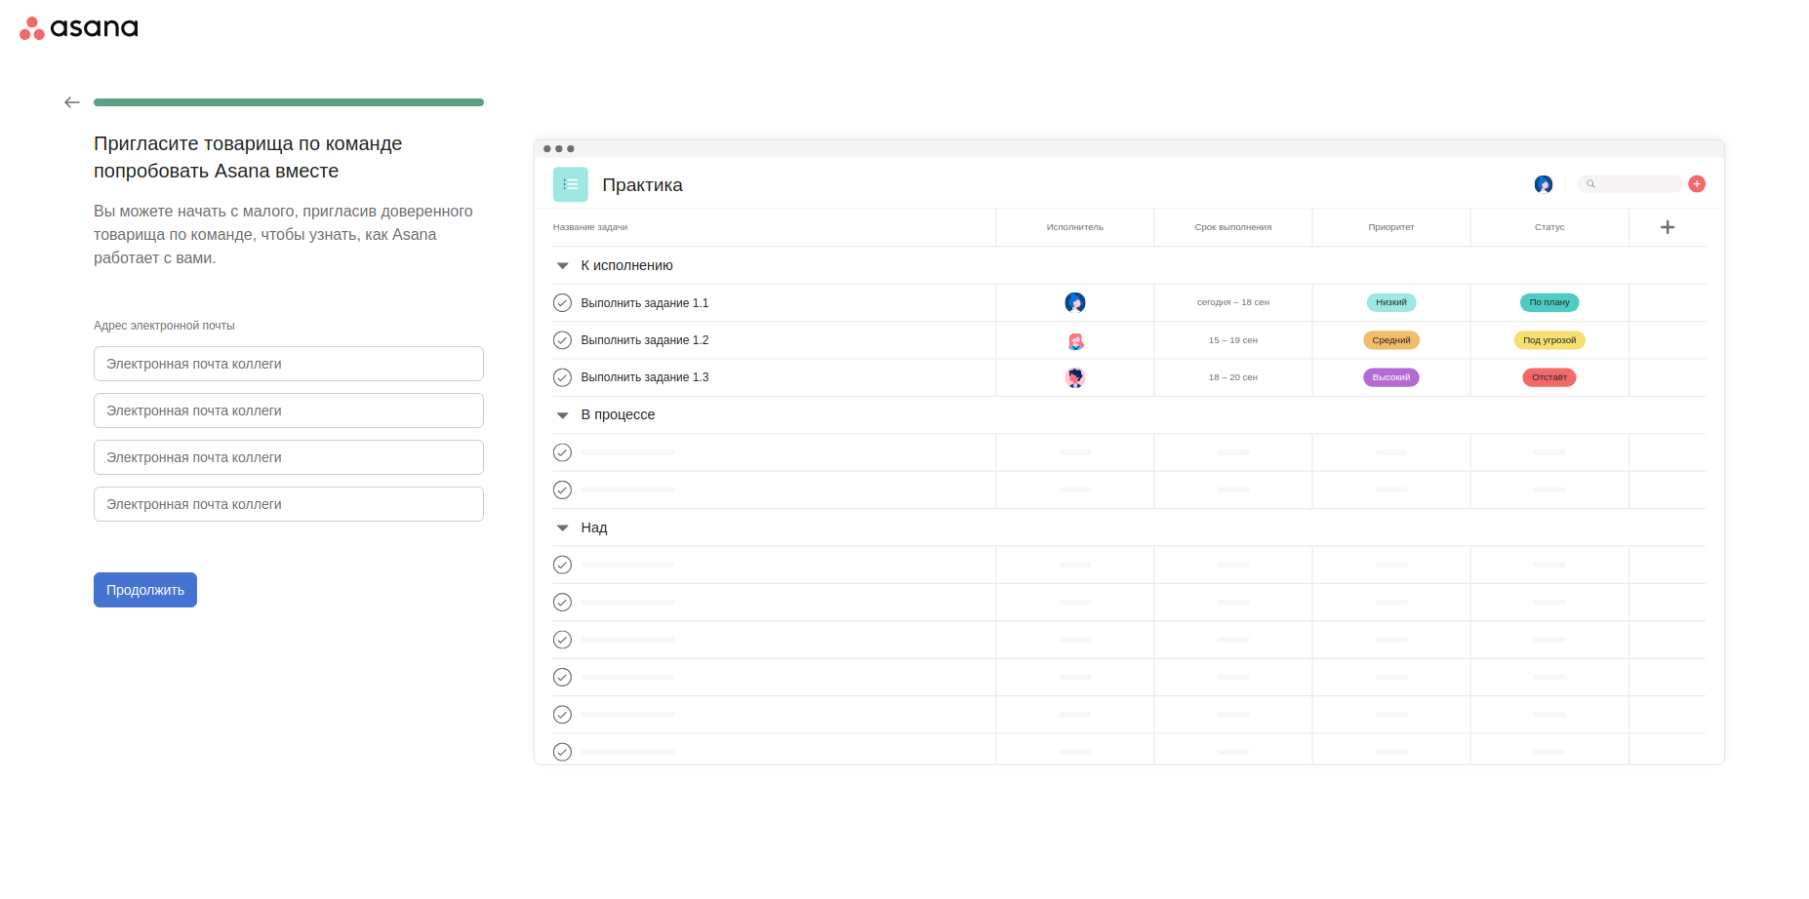
Также можно пригласить товарища по команде.
Рисунок 8.

Slide 8
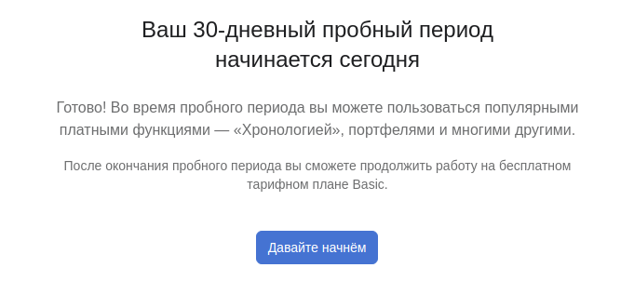
Новым пользователям сервис дает пробный период на использование платных функций.
Рисунок 9.

Slide 9
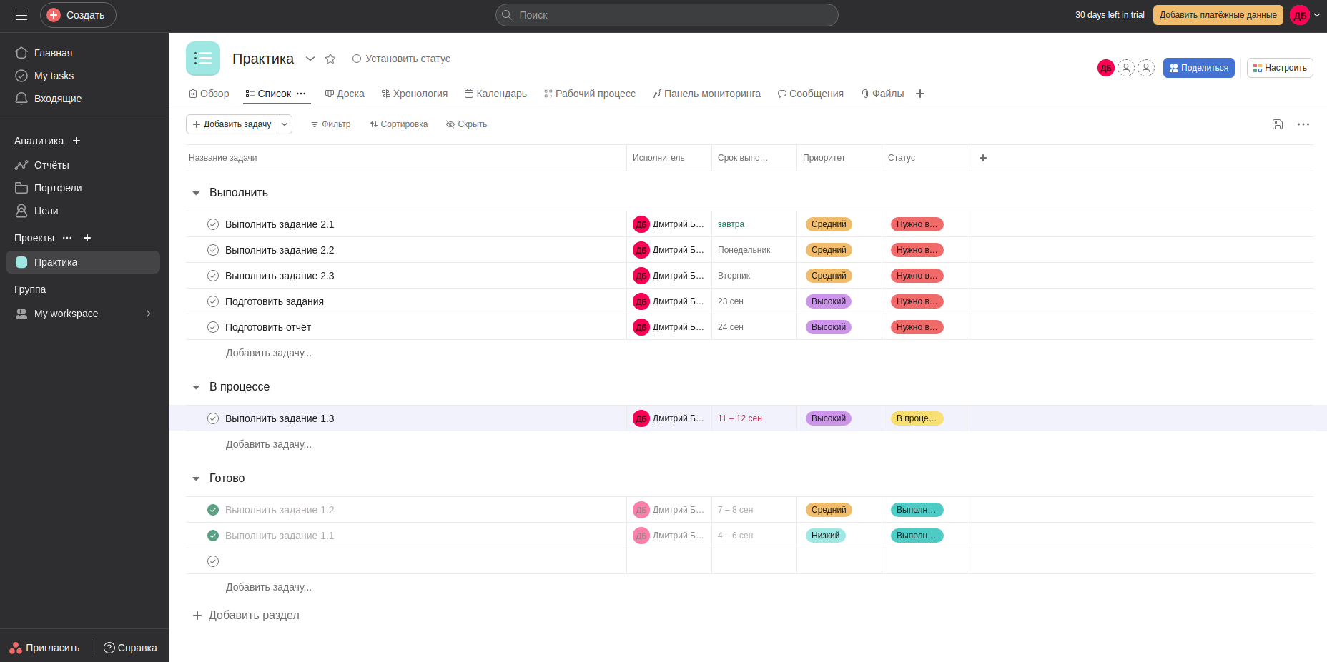
Пример распланированного списка задач.
Можно настраивать сроки и статус задачи.
Рисунок 10.

Slide 10
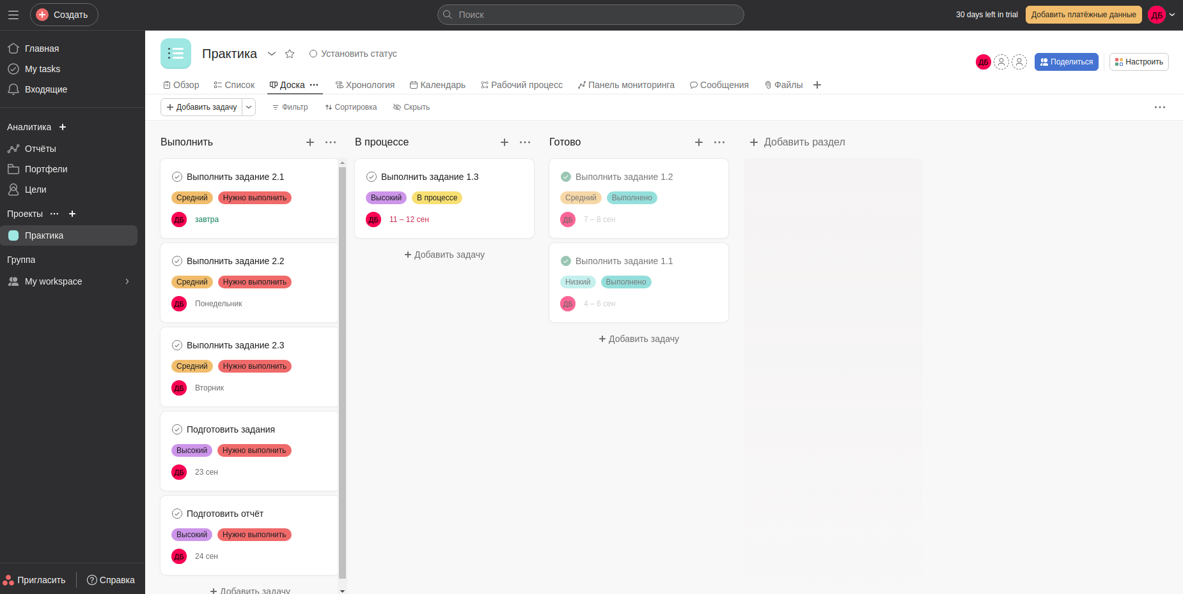
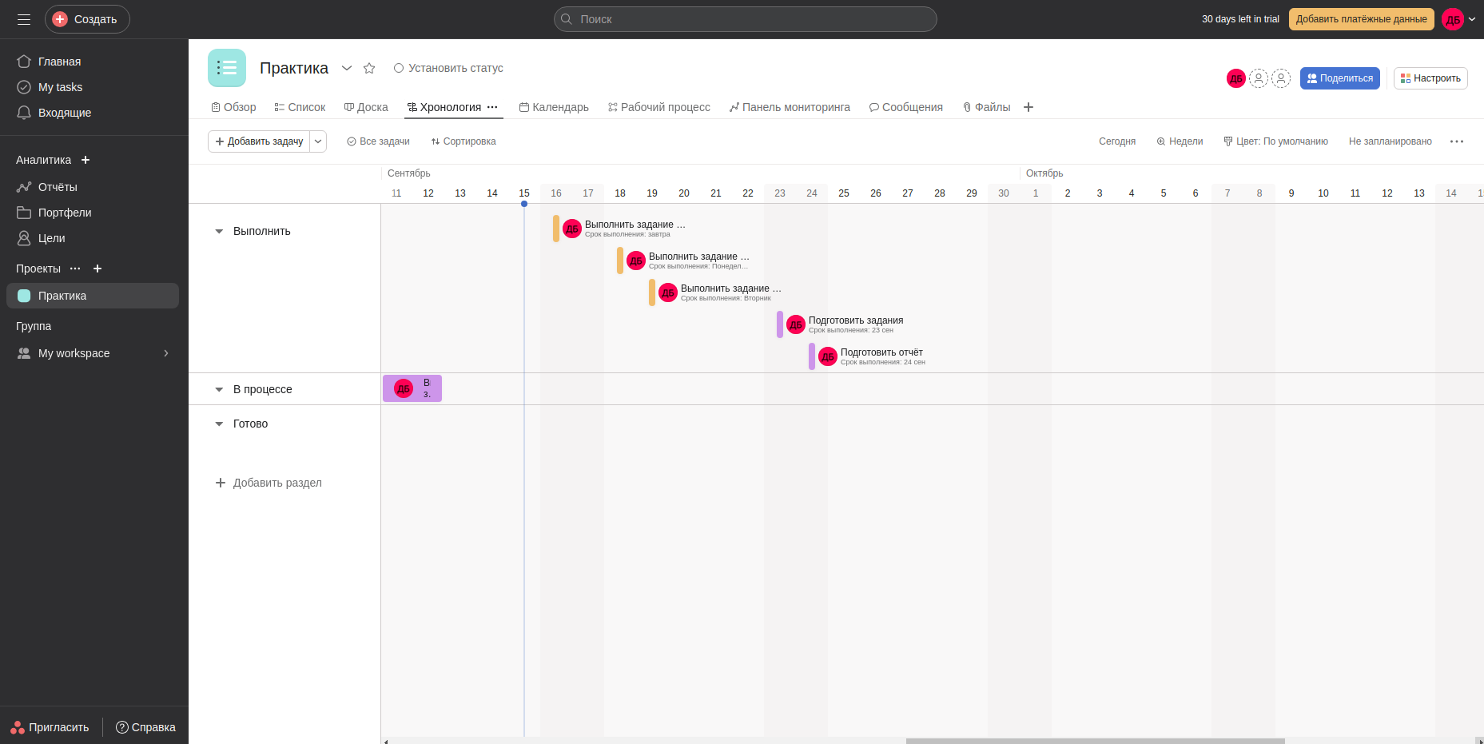
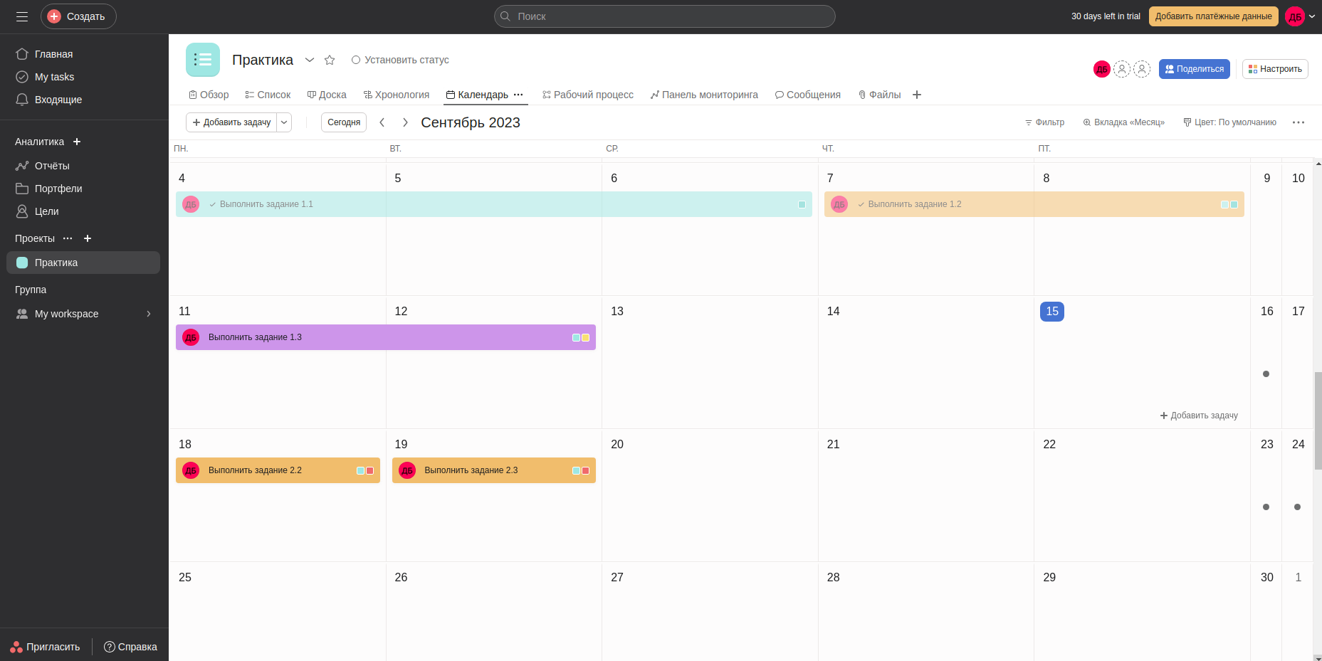
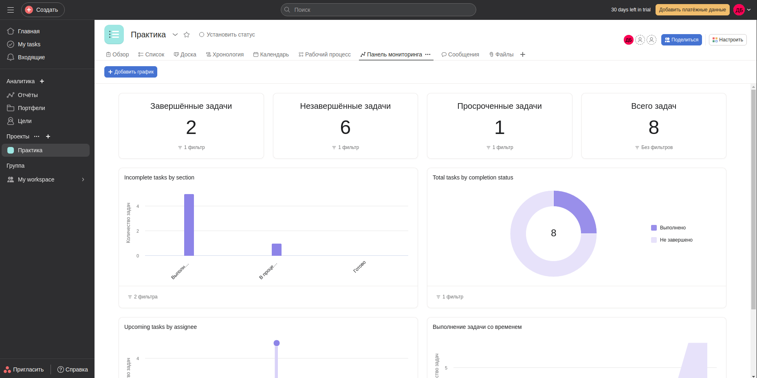
Сервис позволяет гибко настраивать просмотр за своими задачами.
Рисунок 11.
Рисунок 12.
Рисунок 13.
Рисунок 14.

Slide 11
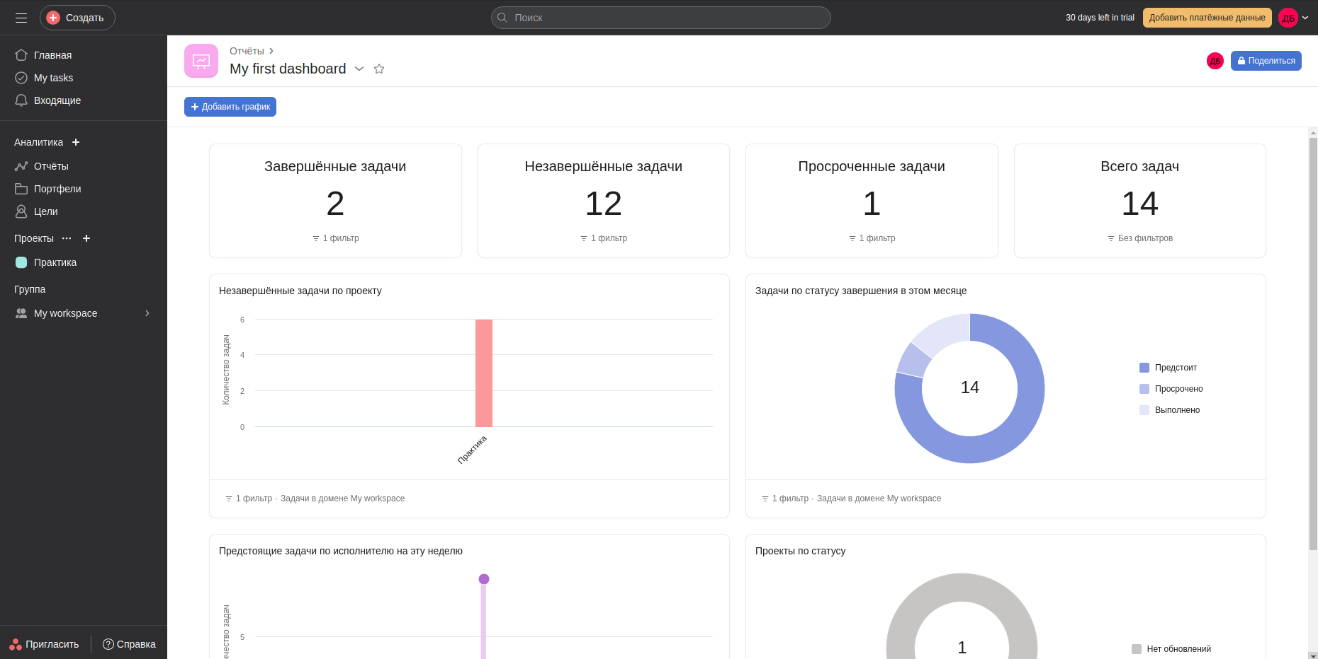
Раздел Аналитика. Подраздел Отчёт.
Отчёт позволяет получить аналитическую информацию с помощью диаграмм на основе данных в реальном времени по группам, проектам.
Рисунок 15.

Slide 12
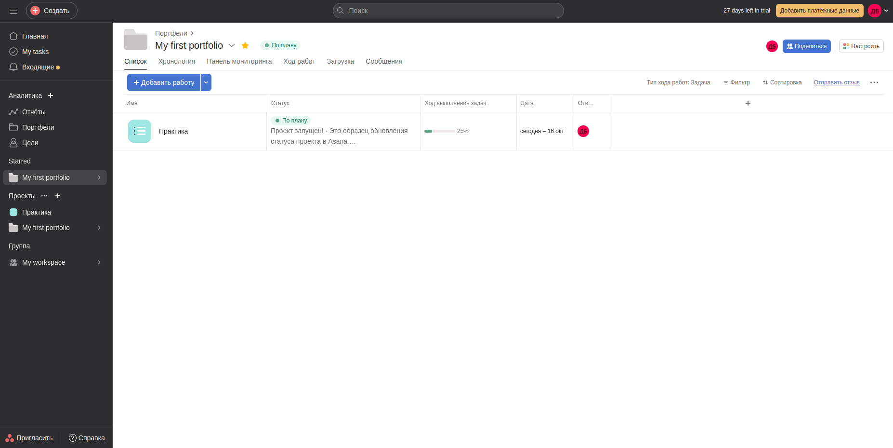
Раздел Аналитика. Подраздел Портфели.
Портфели позволяют отслеживать статус и загрузку участников группы в нескольких проектах.
Рисунок 16.

Slide 13
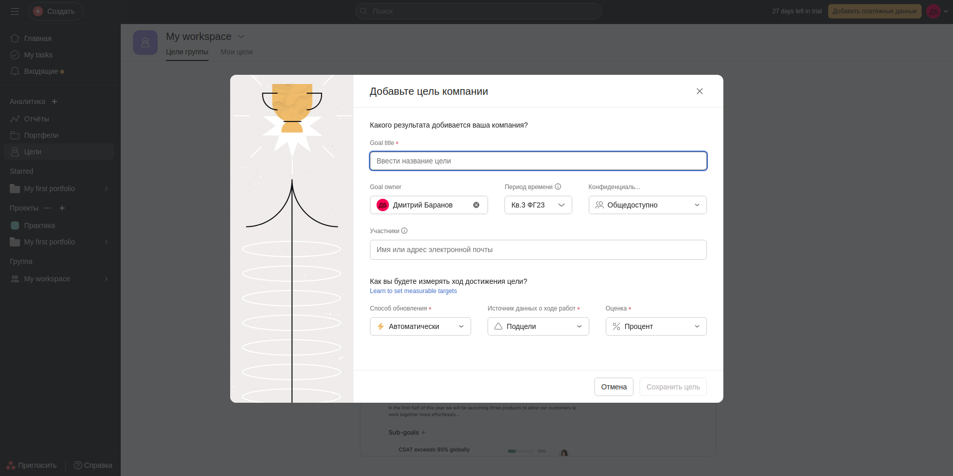
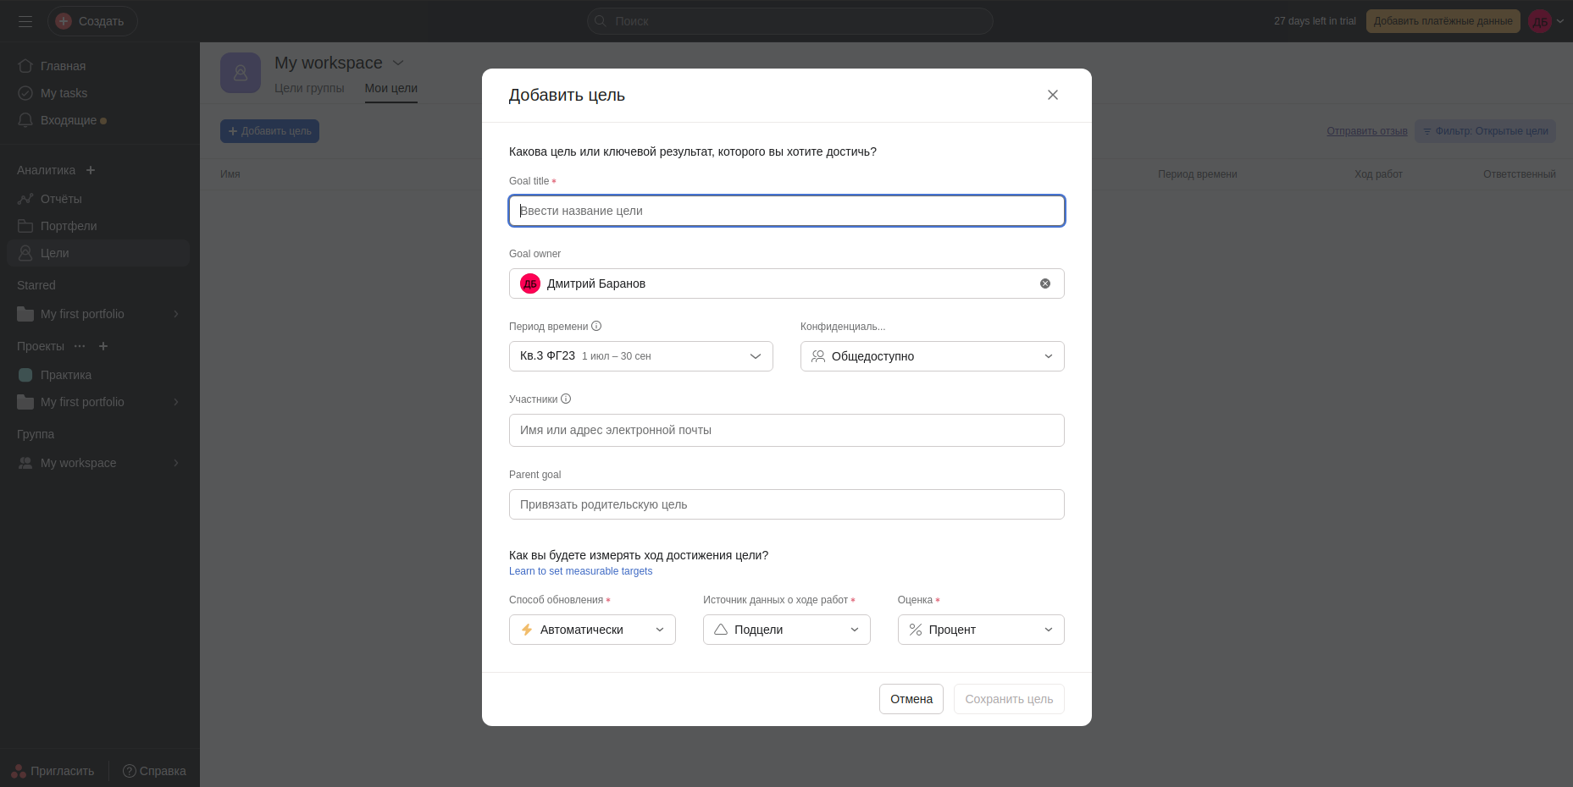
Раздел аналитика. Подраздел Цели.
Цели позволяют добавлять цели высшего уровня, чтобы команды смогли расставить приоритеты и увязать работу с целями организации. Также можно добавлять цели для себя.
Рисунок 17.
Рисунок 18.

Slide 14
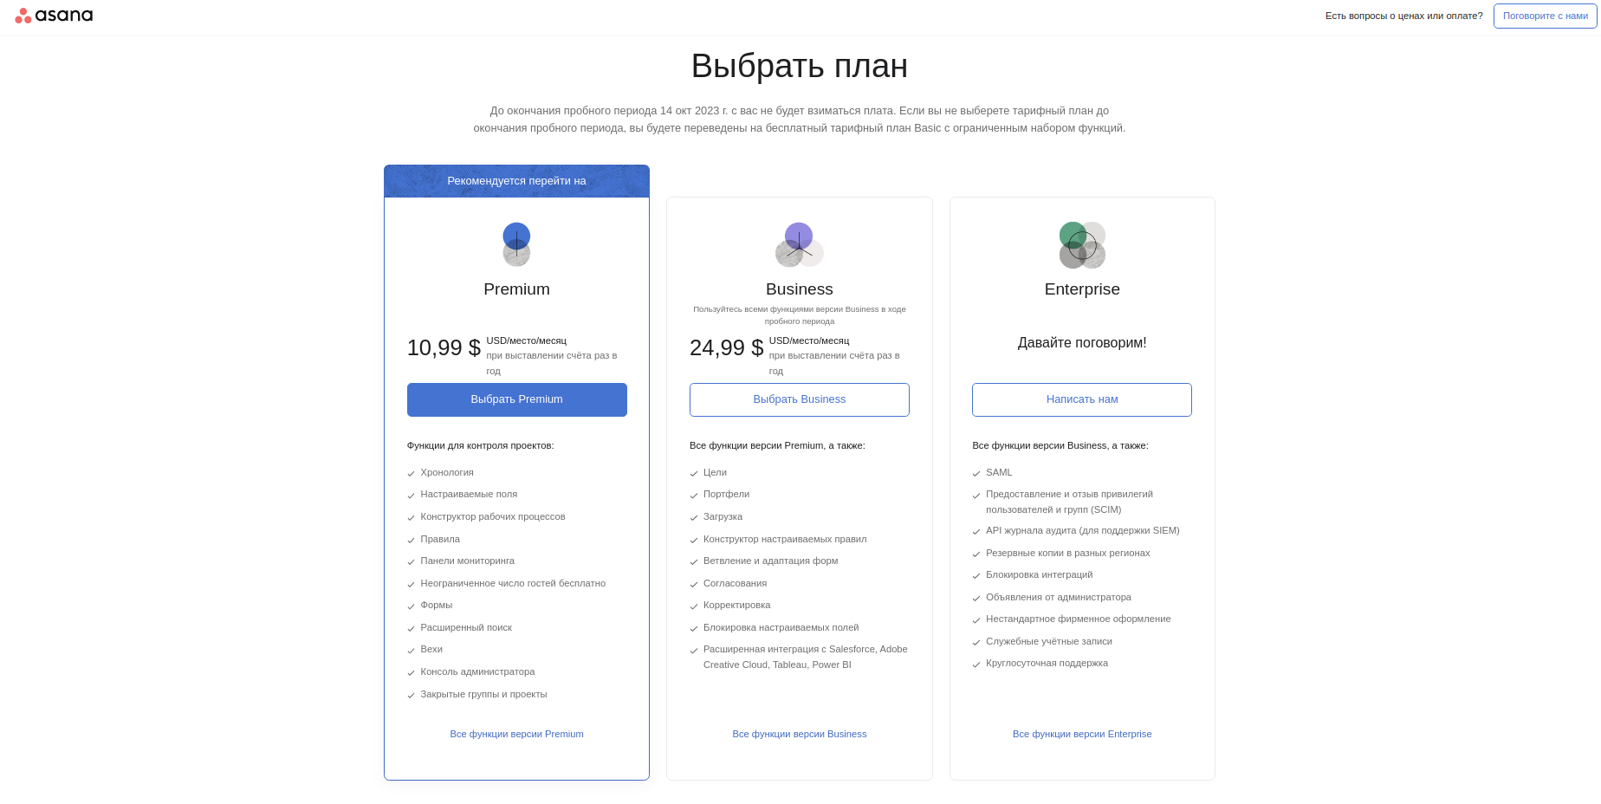
Стоимость
Рисунок 19.

